Slide 1
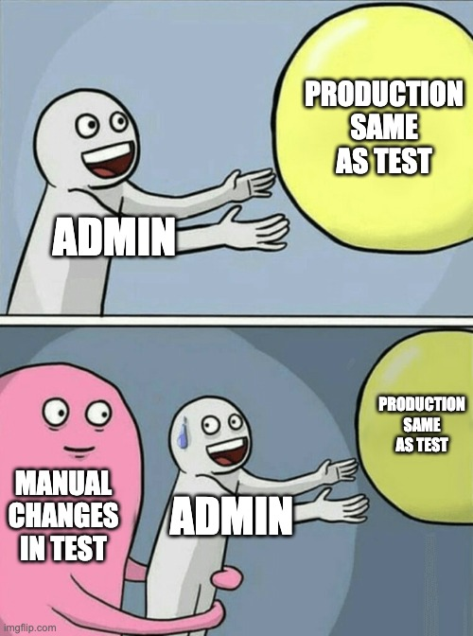

Slide 2
Infrastructure as Code
Erstelle deine Cloud-Infrastruktur mit Azure Bicep

Slide 3





Über Christoph
Ein Magdeburger Kind
Cloud Architect & Senior Consultant @SoftwareOne
Web Developer -> SharePoint Consultant -> Cloud Consultant
Spezialisiert auf Azure Networking, IaC & Governance
Zu finden auf Twitter 𝕏 als: @CloudChristoph
Bloggt hier: christoph.vollmann.co

Slide 4
Agenda
Was ist Infrastructure as Code (IaC)
Einführung Azure Bicep & Vorteile
Erste Schritte mit Azure Bicep
Parametrisierung & Modularisierung
Quellcode-Verwaltung & Pipelines
Best Practices für Azure Bicep
Fragen und Antworten
Notes:
- Was ist Infrastructure as Code (IaC): Eine kurze Einführung in das Konzept von Infrastructure as Code und warum es wichtig ist.
- Einführung in Azure Bicep und dessen Vorteile: Was ist Azure Bicep, was sind Vorteile und Features die Azure Bicep bietet und wie kann ich starten.
- Erste Schritte mit Azure Bicep: Eine Demonstration, wie man ein einfaches Bicep-Projekt einrichtet und Komponenten implementiert.
- Parametrisierung: Wie rolle ich Komponenten standardisiert und mehrfach in meiner Umgebung aus.
- Best Practices für Azure Bicep: Praktische Tipps und Tricks für die Arbeit mit Bicep.
- Fragen und Antworten

Slide 5
Was ist Infrastructure as Code?
Prozess zur Bereitstellung von Infrastruktur-Ressourcen
ähnlich wie bei der Bereitstellung von Software
Mögliche Ressourcen:
Virtuelle Maschinen, Virtuelle Netzwerke, Webanwendungen, Datenbanken, Berechtigungen, Richtlinien, etc.
Kombinierbar mit Software-Bereitstellung
Unverzichtbar für DevOps

Slide 6
Vorteile von Infrastructure as Code?
Wiederholbare Deployments
Nachnutzbare Komponenten
Gleichmäßige Umgebungen
Dokumentierte Änderungen
Wiederherstellbarkeit
Erhöhte Effizenz

Slide 7
Imperativ vs. Deklarativ

Slide 8

Was ist Azure Bicep?
Domain Specific Language (DSL) für die deklarative Bereitstellung von Azure-Ressourcen
Released: August 2020
Ziel: Vereinfachung der Template-Erstellung mit klarer Syntax, Typsicherheit und Modul-Unterstützung
Automatische Abhängigkeiten und Reihenfolgen
Kostenfrei, Open-Source, Plattformunabhängig, Microsoft-supported
Alternativen: Terraform, Pulumi

Slide 9
Bicep Tooling
Visual Studio Code
Azure Bicep Extension
Bicep Binaries
PowerShell + Az Module oder Azure CLI
Git Repositories
Pipelines

Slide 10

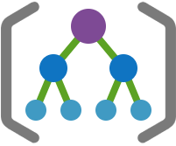



Struktur in Azure
Azure AD / Tenant
Management Groups
Subscriptions
Resource Groups
Resources

Slide 11

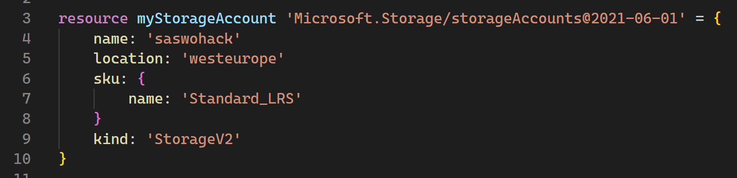
Bicep Resource

Slide 12
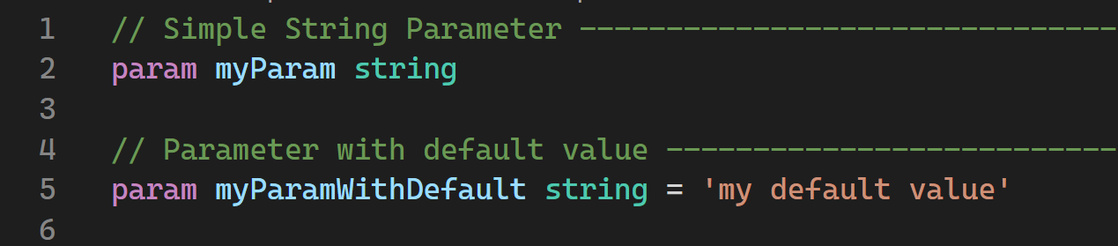
Parameter und Variablen

Slide 13
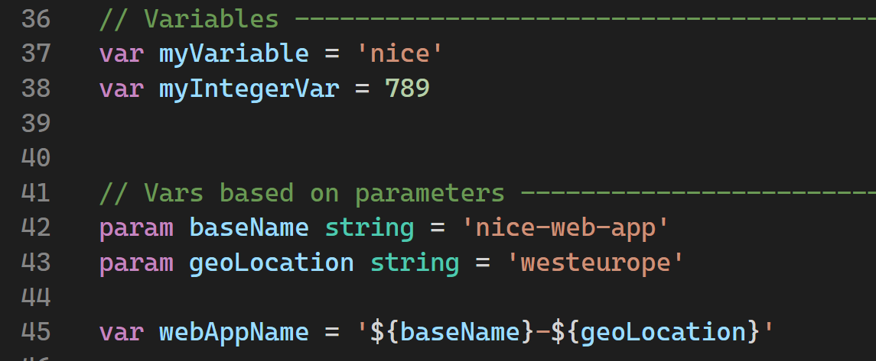

Slide 14
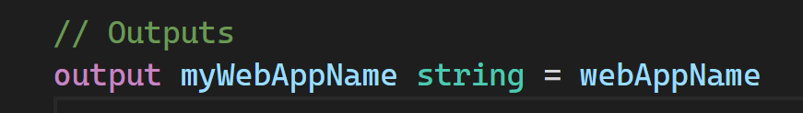
Ausgaben

Slide 15
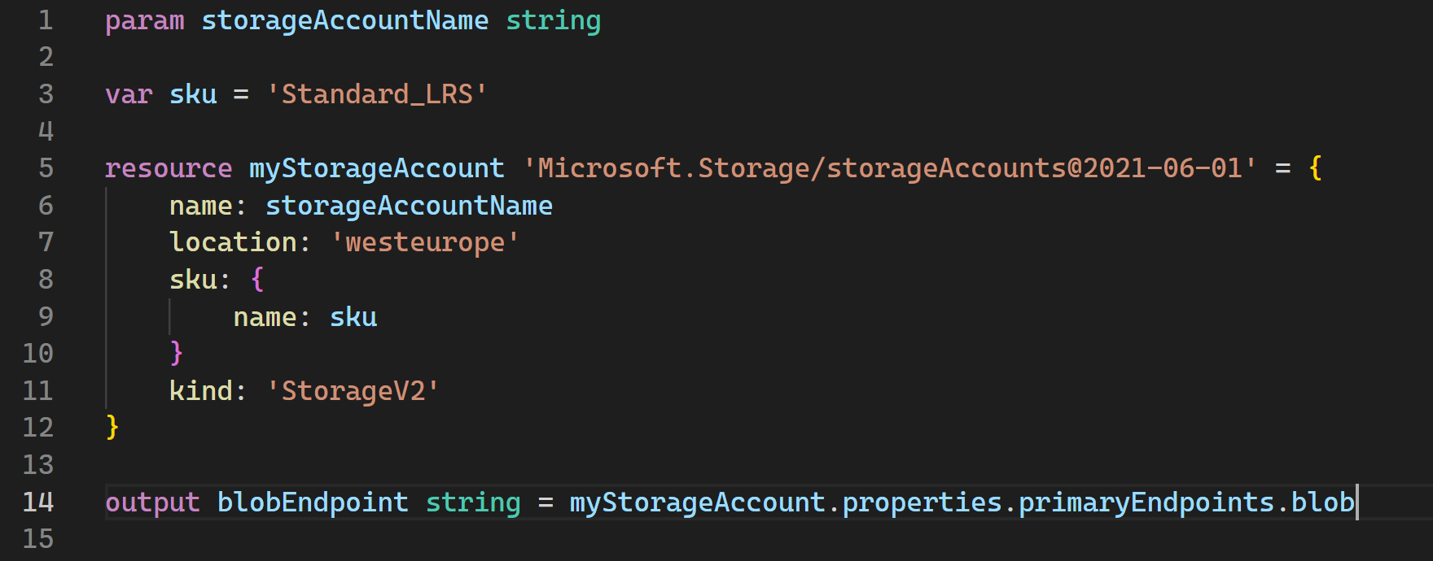
Referenzen

Slide 16
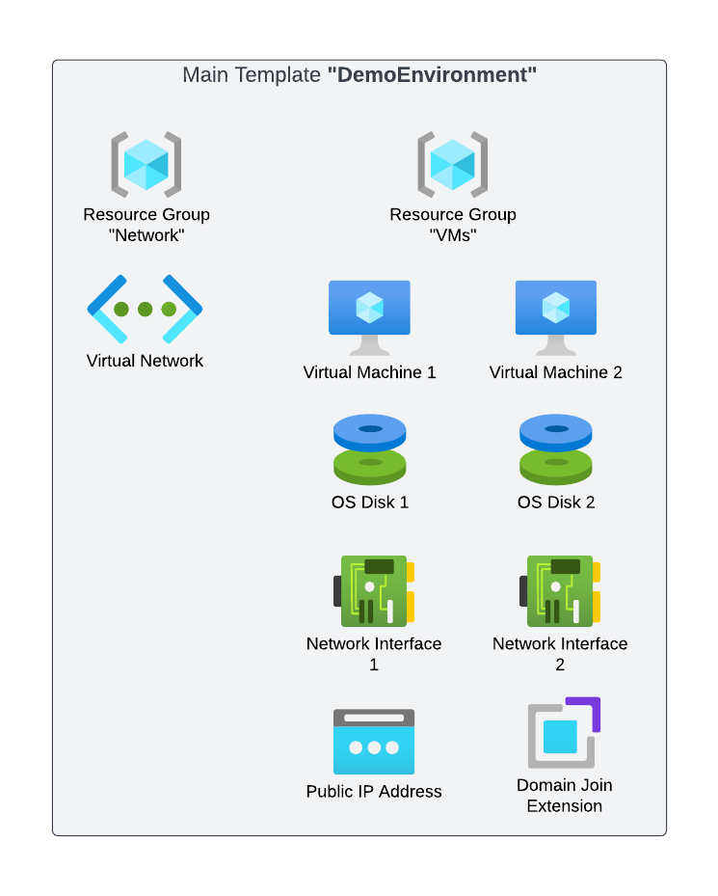
Module

Slide 17
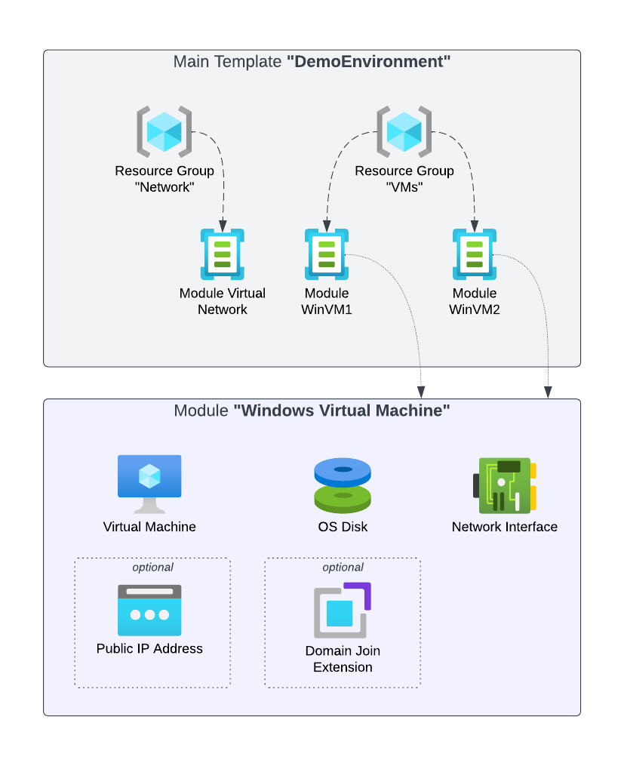
Module

Slide 18
Funktionen, Bedingungen, Loops, Abhängigkeiten

Slide 19
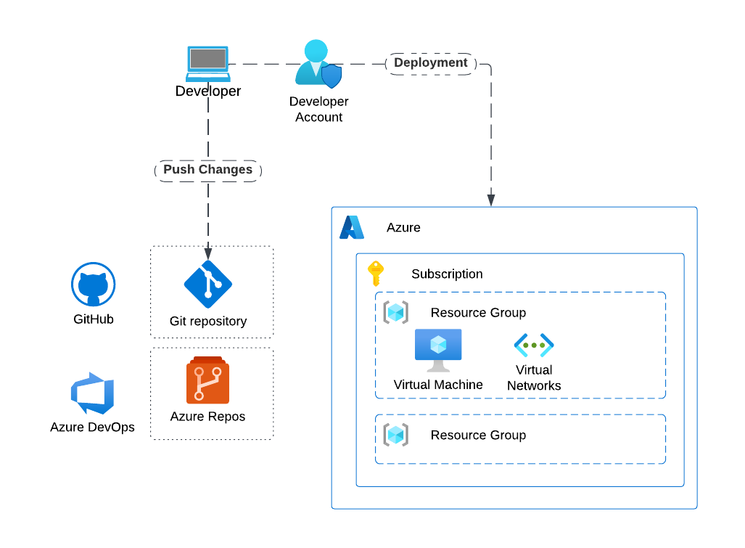
Quellcode-Verwaltung

Slide 20
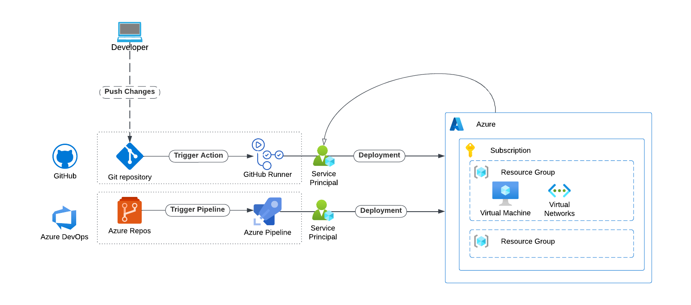
Quellcode-Verwaltung & Pipelines

Slide 21
Tipps und Tricks
What-if Deployments
T-Shirt Sizes für Ressourcen
Nicht alle möglichen Parameter definieren
Namensbildung: Nutzt Variablen
Secrets gehören in einen Key Vault
Module nach Ressourcen-Namespace organisieren
Keine „Premature Optimization“ (YAGNI)

Slide 22
Fragen & Antworten
Keine Frage ist dumm! Nicht zu fragen ist es.

